Slide 1
Symbol
Jeho miesto v umení

Slide 2
Symbol je
taký objekt, obraz, písané slovo, zvuk alebo konkrétny znak, ktorý zastupuje či reprezentuje niečo iné na základe istej podobnosti, asociácie, alebo dohody
Nájdeme ho všade – v hovorovej reči, prísloviach, náboženstve či umení.

Slide 3
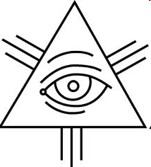
Ľudské telo ako symbol
Rôzne časti tela majú svoj skrytý význam
Dlhé vlasy = symbol nezávislosti
Lebka = symbol dôležitosti, ale aj smrti
Oko = symbol bdelosti

Slide 4
V symbole je vždy niečo archaické. Akoby sa v ňom vo viacerých vrstvách uchovávala tradícia a história nejakej kultúry, pripadne vplyvy kultúr, ktoré na ňu pôsobili.
Rôzne kultúry majú odlišný prístup k symbolom

Slide 5
Svastika
Svastika je veľmi starý symbol slnka - najvyššieho božstva a najvyššej životnej sily. Jeden z prvých takých symbolov zachovaných do dnešných dní bol nájdený v údolí Eufrat - Tigris a na niektorých miestach v údolí Indus. Tieto sú viac ako 3000 rokov staré.
Svastika sa začala bežne používať až okolo roku 1000 pred Kristom, možno prvý krát v starodávnej Tróji.
Slovo svastika je zložené z Sanskrit su = dobro, a asti = byť, s príponou ka.
Ramená Indickej svastiky boli ohnuté po smere hodinových ručičiek.
V Grécku okolo roku 700 pred Kristom bol tento symbol voľne používaný na keramických nádobách, vázach, peniazoch a antických budovách.
V Japonsku v období stredoveku bola svastika - manji používaná pre šťastie a ochrana proti diablovi.
Je súčasťou mnohých náboženstiev
V budhizme je to symbol prinášajúci šťastie a úspech

Slide 6
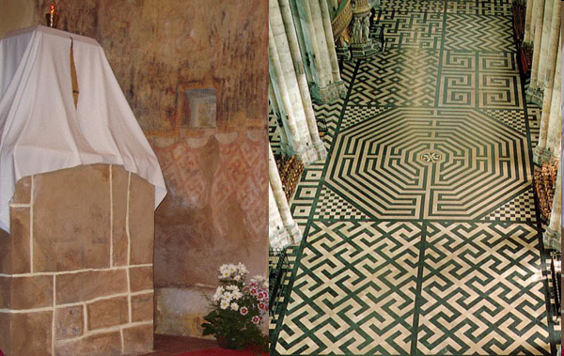
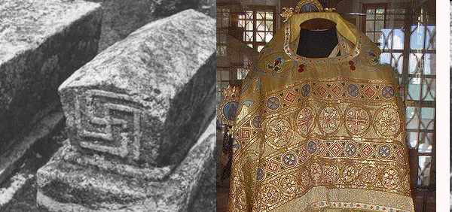
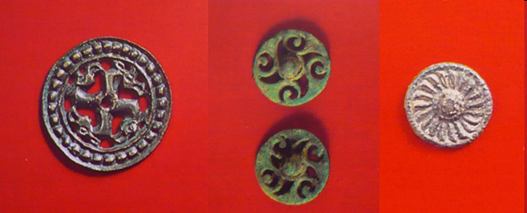

Slide 7
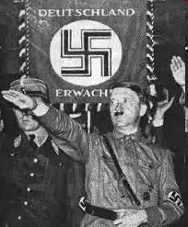
... Jej neslávna minulosť
Pojem svastika je pre mnohých neznámy
V povedomí väčšiny nezasvätených sa svastika = hákovému krížu (1920 – Hitler – symbol Nemecka)
Stala sa symbolom smrti, nenávisti a vojny

Slide 8
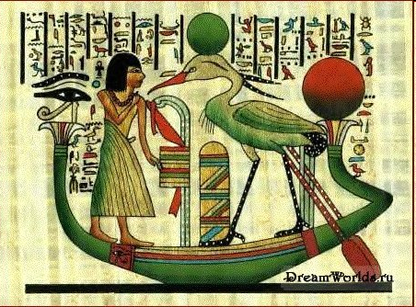
Symbol sa spája s
  Náboženstvom
  Mýtami
  umením

Slide 9
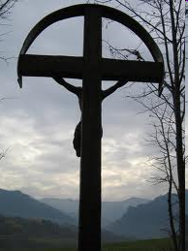


Symbol a náboženstvo
Symbol = príslušnosť k náboženstvu
    Kríž = kresťania
    Polmesiac = moslimovia
    Dávidova hviezda = židia

Slide 10
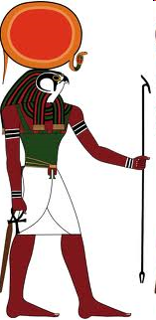
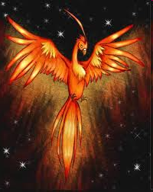
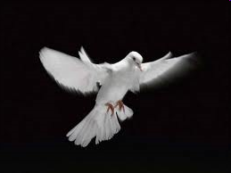
Symbol a mýtus
Symbol = stelesnenie bohov, vecí, prírodných síl

Slide 11
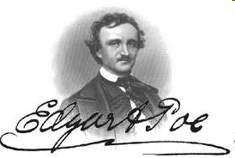
Symbol a umenie (literatúra)
Symbolizmus = smer vznikajúci v IX. storočí
Umelci = snaha o vyjadrenie predstáv pomocou vlastných symbolov
Edgar Allan Poe – inšpiroval symbolistov svojou symbolickosťou, obraznosťou a melodickosťou

Slide 12
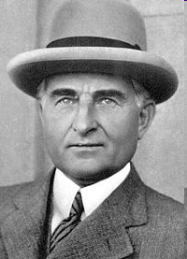
Ivan Krasko
Otcova roľa
Pokojný večer na vŕšky padal,
na sivé polia.
V poslednom lúči starootcovská
horela roľa.
Z cudziny tulák kročil som na ňu
bázlivou nohou.
Slnko jak koráb v krvavých vodách
plá pod oblohou.
= symbol domoviny

Slide 13
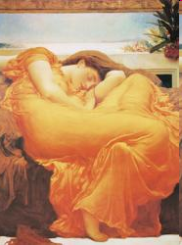
Symbol a výtvarné umenie
Emócie, záhadnosť, nepokoj
Myšlienky, súvislosti a vzťahy vyjadroval symbolizmus farbou a sústredil sa na mystické, poetické či fantastické témy

Slide 14
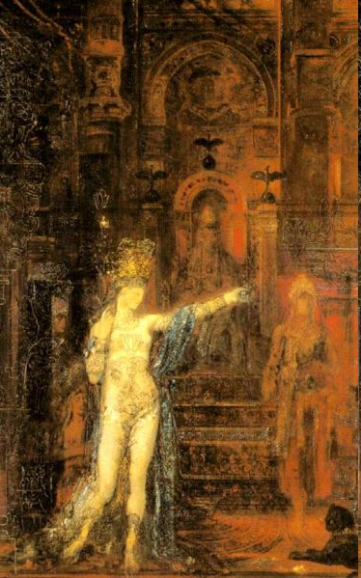
Gustav Moreau
Priekopník symbolizmu
Mytologické námety
Dominuje postava ženy
Salome = žena ničiaca mužov
Diela sú plné zvierat a tajomných postáv

Slide 15
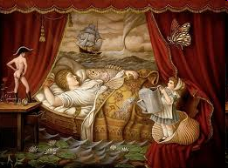
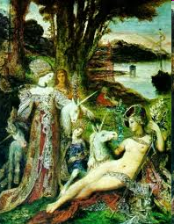

Slide 16
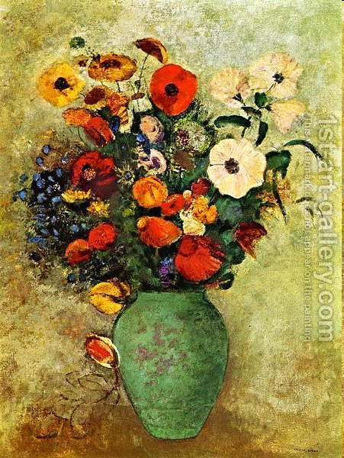
Odilon Redon
Autor imaginárnych krajiniek a zátiší
Čerpal z tvorby symbolistických maliarov a mytológie

Slide 17
